Slide 1

Maria Lucia Fattorelli
Sindicato dos Bancários
Brasília, 10 de novembro de 2016
Mecanismo da Dívida Pública, Desigualdade e Sistema Financeiro

Slide 2
PARADOXO BRASIL
9ª Maior Economia Mundial IMENSAS POTENCIALIDADES ABUNDÂNCIA Maior reserva de Nióbio do mundo Terceira maior reserva de petróleo Maior reserva de água potável do mundo Maior área agriculturável do mundo Riquezas minerais diversas e Terras Raras Riquezas biológicas: fauna e flora Extensão territorial e mesmo idioma Clima favorável, recorde de safra Potencial energético, industrial e comercial Riqueza humana e cultural Reservas Internacionais US$375 Bi R$ 1 Trilhão esterilizados no Banco Central R$ 480 bilhões de “sobra” em 2015 | CENÁRIO BRASIL 2015/2016 ESCASSEZ CRISES Econômica seletiva Desindustrialização Queda da atividade comercial Desemprego Perdas salariais Privatizações Encolhimento do PIB Social Política Ambiental AJUSTE FISCAL: Corte de investimentos e gastos sociais; aumento de tributos para a classe média e pobre; privatizações CRESCIMENTO ACELERADO DA DÍVIDA PÚBLICA = CRISE FISCAL
Notes:
Suspensão pagamento encargos aos rentistas (Bonos Global 2012 e 2030) desde novembro/2008
Proposta soberana de recompra do restante da dívida por no máximo 30% de seu valor nominal
The Economist (23/04/2009): “Sr. Correa parece ser incorruptível (...) gasto público cresceu 71% em 2008, resultado de investimentos em escolas e hospitais”
ESTA É A PROVA DA VIABILIDADE POLÍTICA DA AUDITORIA DA DÍVIDA
ENQUANTO ISSO, O GOVERNO BRASILEIRO RECOMPRA TÍTULOS DA DÍVIDA EXTERNA A 130% DO VALOR DE FACE, EM MÉDIA

Slide 3
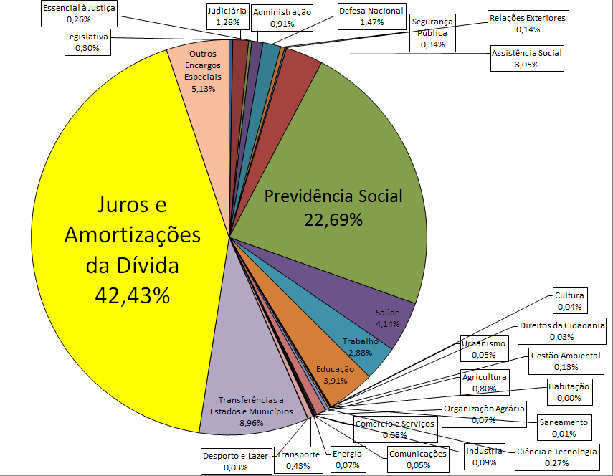
Orçamento Geral da União 2015 (Executado) Total = R$ 2,268 trilhão
Fonte: SIAFI Elaboração: AUDITORIA CIDADÃ DA DÍVIDA

Slide 4
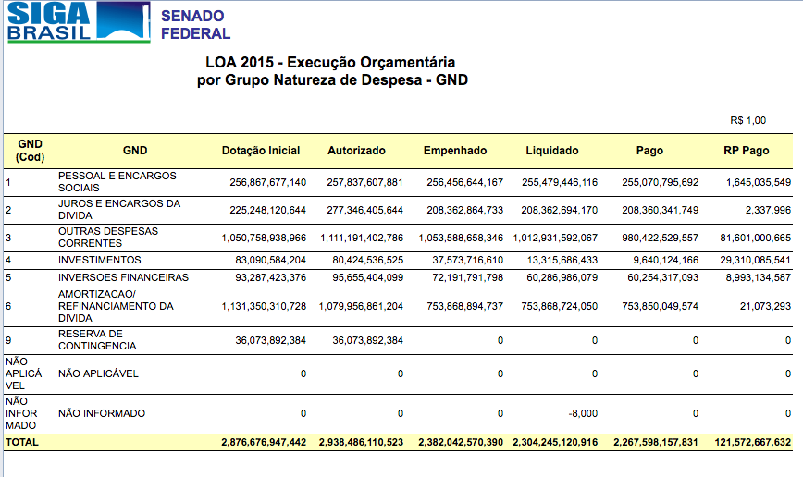

Slide 5
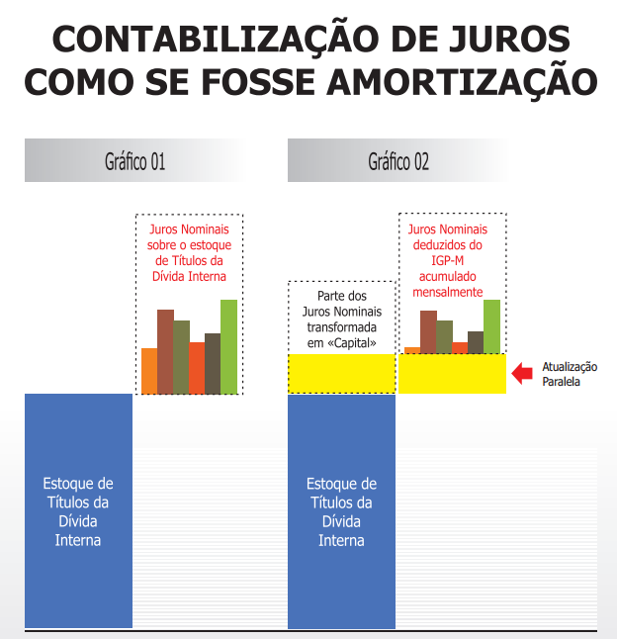
JUROS
MASCARADOS
DE
AMORTIZAÇÃO:
CRESCIMENTO EXPONENCIAL DA DÍVIDA
FERE O ART. 167, III, DA CONSTITUIÇÃO
PEC 241 burla esse dispositivo
https://goo.gl/7sPvEB

Slide 6


Qual é a principal determinante da CRISE FISCAL?
DÍVIDA INTERNA CRESCEU 732 BILHÕES em 11 meses de 2015
Qual é a contrapartida dessa dívida?

Slide 7
QUAL AS CAUSAS DA CRISE ATUAL?
Elevada Dívida Pública
A Dívida Pública tem sido colocada como justificativa para todos os projetos em andamento no Congresso Nacional, que suprimem direitos sociais: PLP 257/2015; PEC 241/2016; PEC da DRU e DREM etc.
Déficit
2016 Projeção de déficit de R$170,5 bilhões
2015 Déficit de R$ 111,2 bilhões
Que déficit é esse?
Qual a razão do crescimento da dívida?

Slide 8
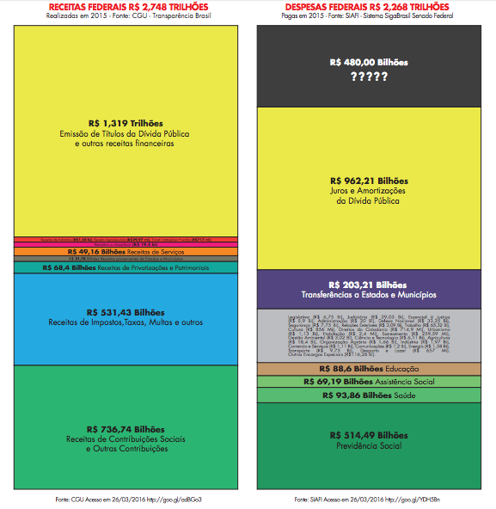
QUANDO COMPUTADAS TODAS AS CONTAS NÃO HÁ DÉFICIT
SOBRARAM R$ 480 bilhões em 2015
https://goo.gl/EdgpKO
Juros e amortizações da dívida: gasto mais relevante (42,43%)
Dívida consumiu não somente receitas financeiras, mas também outras receitas orçamentárias, retirando recursos de áreas essenciais

Slide 9
O que está “quebrando” o Brasil?
Elevadíssimas taxas de juros: praticadas sem justificativa técnica, jurídica, econômica ou política, configurando-se uma transferência de renda e receita ao setor financeiro privado;
A ilegal prática do anatocismo: incidência contínua de juros sobre juros, que promove a multiplicação da dívida por ela mesma;
A irregular contabilização de juros como se fosse amortização da dívida, burlando-se o artigo 167, III, da Constituição Federal
As escandalosas operações de swap cambial realizadas pelo Banco Central, que correspondem à garantia do risco de variação do dólar paga pelo BC principalmente aos bancos e a grandes empresas nacionais e estrangeiras, provocando prejuízo de centenas de bilhões em 2014/2015;
Remuneração da sobra do caixa dos bancos por meio das “operações compromissadas”, realizadas pelo BC com os bancos, sem a devida transparência. Estima-se gasto de pelo menos R$200 bilhões em 2015.
O ajuste fiscal e os cortes devem ser feitos nos juros abusivos
“O Banco Central está suicidando o Brasil”
http://www.gazetadopovo.com.br/opiniao/artigos/o-banco-central-esta-suicidando-o-brasil-dh5s162swds5080e0d20jsmpc
Notes:
Suspensão pagamento encargos aos rentistas (Bonos Global 2012 e 2030) desde novembro/2008
Proposta soberana de recompra do restante da dívida por no máximo 30% de seu valor nominal
The Economist (23/04/2009): “Sr. Correa parece ser incorruptível (...) gasto público cresceu 71% em 2008, resultado de investimentos em escolas e hospitais”
ESTA É A PROVA DA VIABILIDADE POLÍTICA DA AUDITORIA DA DÍVIDA
ENQUANTO ISSO, O GOVERNO BRASILEIRO RECOMPRA TÍTULOS DA DÍVIDA EXTERNA A 130% DO VALOR DE FACE, EM MÉDIA

Slide 10
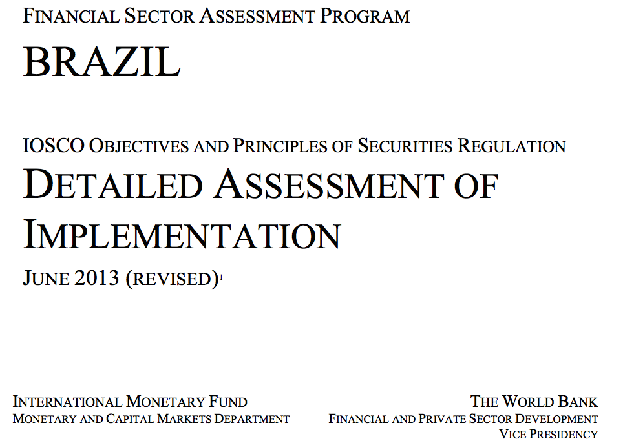
Quem está pensando o BRASIL ?
Notes:
Suspensão pagamento encargos aos rentistas (Bonos Global 2012 e 2030) desde novembro/2008
Proposta soberana de recompra do restante da dívida por no máximo 30% de seu valor nominal
The Economist (23/04/2009): “Sr. Correa parece ser incorruptível (...) gasto público cresceu 71% em 2008, resultado de investimentos em escolas e hospitais”
ESTA É A PROVA DA VIABILIDADE POLÍTICA DA AUDITORIA DA DÍVIDA
ENQUANTO ISSO, O GOVERNO BRASILEIRO RECOMPRA TÍTULOS DA DÍVIDA EXTERNA A 130% DO VALOR DE FACE, EM MÉDIA

Slide 11
Recomendações do FMI: Política Monetária
Aprovação de lei assegurando a “autonomia” do Banco Central, especificamente garantindo mandato para diretores, como uma política monetária objetiva
Perseverança com a politica de controle inflacionário com metas
Responsabilidade Fiscal e ao mesmo tempo liberdade monetária e câmbio flutuante
Redução da presença do setor público e aumento da participação da banca estrangeira
Implantação urgente de ERM – Empresa para Gerenciar Risco
Fundos de pensão: para atingir padrão internacional e cooperação, recomenda fortemente “Memorando de Entendimento” com jurisdições estrangeiras. Garantia de remuneração para administradores
Fundo Garantidor de Crédito: Linha de crédito sem garantias a partir do BC ou governo, a taxas de mercado, em caso de crise sistêmica
Empoderar o BC para fornecer recursos para recapitalização da banca
Retirar exigências legais e trabalhistas em caso de fusão, incorporação
Estimular participação privada em financiamentos imobiliários (CCI)
Bovespa deveria rever o Mecanismo de Compensação de investidores contra perdas no mercado de capitais devido a erros operacionais
Notes:
Suspensão pagamento encargos aos rentistas (Bonos Global 2012 e 2030) desde novembro/2008
Proposta soberana de recompra do restante da dívida por no máximo 30% de seu valor nominal
The Economist (23/04/2009): “Sr. Correa parece ser incorruptível (...) gasto público cresceu 71% em 2008, resultado de investimentos em escolas e hospitais”
ESTA É A PROVA DA VIABILIDADE POLÍTICA DA AUDITORIA DA DÍVIDA
ENQUANTO ISSO, O GOVERNO BRASILEIRO RECOMPRA TÍTULOS DA DÍVIDA EXTERNA A 130% DO VALOR DE FACE, EM MÉDIA

Slide 12
Crise Fiscal tem sido a justificativa para projetos que cortam direitos sociais para destinar recursos para a dívida
PEC 241/2016 (PEC 55 no Senado): congela por 20 anos os gastos primários para destinar recursos para a dívida e para empresas estatais não dependentes (goo.gl/YmMe8m)
PLP 257/2016 (PL 54 no Senado): desmonte do estado brasileiro para servir ao pagamento da dívida (http://goo.gl/yCCpue)
PEC 143/2015 e 31/2016: aumento da DRU (Desvinculação das Receitas da União) e criação da DREM, representam a morte do SUS (http://goo.gl/3X9LVf)
Propostas de contrarreforma da previdência: aumenta idade para aposentadoria e subtrai direitos (http://goo.gl/uu9Opc)
“Crise” abre espaço para implantação de esquemas financeiros fraudulentos

Slide 13
A PEC 55 (PEC 241) VISA PRIVILEGIAR O SETOR FINANCEIRO
Para isso, pretende inserir, no texto constitucional, um TETO para as “Despesas Primárias”
Dessa forma, será gerada uma sobra de recursos que se destinarão às Despesas Financeiras, que não fazem parte das despesas primárias
A PEC visa reduzir as despesas primárias para 14% do PIB. Apenas 11 países, entre 191 analisados, gastam menos de 16%: Bangladesh, República Centro-africana, Congo, Guatemala, Iran, Macao, Madagascar, Nigéria, Cingapura, Sudão e Turkemenistão. A economia brasileira é incomparável à economia desses países. (Dados do Prof. Felipe Rezende https://goo.gl/ZTMWIf )
)

Slide 14
A PEC 55 (PEC 241) VISA PRIVILEGIAR O SETOR FINANCEIRO
EXPOSIÇÃO DE MOTIVOS: “...Torna-se, portanto, necessário estabilizar o crescimento da despesa primária, como instrumento para conter a expansão da dívida pública. Esse é o objetivo desta Proposta de Emenda à Constituição...”
Congelamento de despesas primárias por 20 anos!
Liberdade Total, SEM LIMITES, para gastos com:
    Juros e encargos da Dívida Pública
    Empresas Estatais não dependentes
PEC 241 ESCONDE ESQUEMA FRAUDULENTO
https://goo.gl/OmtPZ4

Slide 15
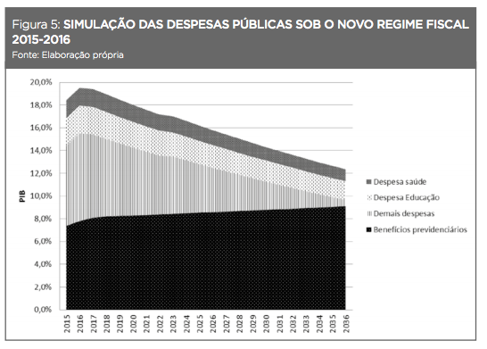
A PEC 241(55) NÃO SOLUCIONARÁ A CRISE ATUAL
https://goo.gl/tQxdLw

Slide 16
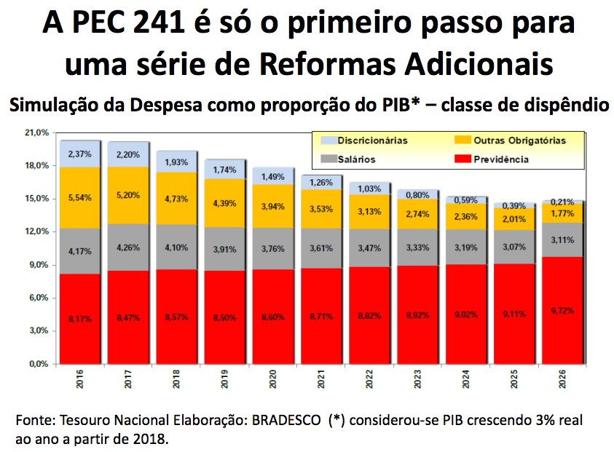
Apresentação da Profa. Esther Dweck - https://goo.gl/TK8oVt

Slide 17
PEC 55
RISCOS PARA OS TRABALHADORES
- RESTRIÇÃO A CONCURSOS, CONTRATAÇÕES, REAJUSTES, ESTRUTURAÇÃO DE CARREIRAS, AUXÍLIOS, ABONOS etc.
Sanções em caso de descumprimento do teto:
- Proíbe a criação de despesa obrigatória
- Proíbe medidas que ampliem despesas obrigatórias acima da inflação
* inclusive proibindo ganho real do salario mínimo
- Vedada a concessão da revisão geral prevista na Constituição para servidores
As vedações se aplicam também a proposições legislativas

Slide 18
Nota da CNBB sobre a PEC 241 https://goo.gl/OmASvH
A PEC 241 é injusta e seletiva. Ela elege, para pagar a conta do descontrole dos gastos, os trabalhadores e os pobres, ou seja, aqueles que mais precisam do Estado para que seus direitos constitucionais sejam garantidos. Além disso, beneficia os detentores do capital financeiro, quando não coloca teto para o pagamento de juros, não taxa grandes fortunas e não propõe auditar a dívida pública.
A PEC 241 supervaloriza o mercado em detrimento do Estado. “O dinheiro deve servir e não governar! ” (Evangelii Gaudium, 58). Diante do risco de uma idolatria do mercado, a Doutrina Social da Igreja ressalta o limite e a incapacidade do mesmo em satisfazer as necessidades humanas que, por sua natureza, não são e não podem ser simples mercadorias (cf. Compêndio da Doutrina Social da Igreja, 349).
A PEC 241 afronta a Constituição Cidadã de 1988. Ao tratar dos artigos 198 e 212, que garantem um limite mínimo de investimento nas áreas de saúde e educação, ela desconsidera a ordem constitucional. A partir de 2018, o montante assegurado para estas áreas terá um novo critério de correção que será a inflação e não mais a receita corrente líquida, como prescreve a Constituição Federal.

Slide 19
COFECON diz NÃO à PEC 55 https://goo.gl/nF4lSR
No atual momento de crise fiscal, não há como atender às crescentes demandas sociais sem mexer em nosso modelo tributário, no qual 72% da arrecadação de tributos se dão sobre o consumo (56%) e sobre a renda do trabalho (16%), ficando a tributação sobre a renda do capital e a riqueza com apenas 28%, na contramão do restante do mundo. Na média dos países da OCDE, por exemplo, a tributação sobre a renda do capital representa 67% do total dos tributos arrecadados, restando apenas 33% sobre consumo e renda do trabalho.
Contudo, em lugar deste debate, adota-se o caminho mais fácil, jogando o ônus nos ombros dos mais pobres. Dessa forma, o governo traça um falso diagnóstico, identificando uma suposta e inexistente gastança do setor público, em particular em relação às despesas com saúde, educação, previdência e assistência social, responsabilizando-as pelo aumento do déficit público, omitindo-se as efetivas razões, que são os gastos com juros da dívida pública (responsáveis por 80% do déficit nominal), as excessivas renúncias fiscais, o baixo nível de combate à sonegação fiscal, a frustração da receita e o elevado grau de corrupção.

Slide 20
PEC 55
NÃO ENFRENTA AS VERDADEIRAS AMARRAS QUE IMPEDEM O DESENVOLVIMENTO SOCIOECONOMICO NO BRASIL
MODELO ECONÔMICO VOLTADO PARA METAS ESTÉREIS
MODELO TRIBUTÁRIO INJUSTO E REGRESSIVO
POLÍTICA MONETÁRIA SUICIDA: JUROS EXTORSIVOS (sobre dívida nunca auditada, sobre a qual recaem graves indícios de ilegalidade, ilegitimidade e até fraudes) E RESTRIÇÃO BRUTAL DA BASE MONETÁRIA
ESCASSEZ DE INVESTIMENTOS ESTRUTURANTES: EDUCAÇÃO, CIÊNCIA E TECNOLOGIA, SAÚDE, INFRAESTRUTURA, REFORMA AGRÁRIA, etc.
EXPLORAÇÃO MINERAL PREDATÓRIA

Slide 21
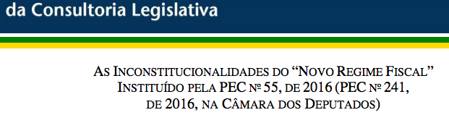
PEC 55 é inconstitucional
- Nota da CNBB sobre a PEC 241 (PEC 55/2016 no Senado)
https://goo.gl/t4S82D
Viola Cláusulas Pétreas da Constituição Federal
Viola o Princípio da Separação dos Poderes
Viola o Princípio da Segurança Jurídica
Viola o Princípio da Razoabilidade e os subprincípios da Proporcionalidade; Adequação ou Idoneidade; da Necessidade ou Exigibilidade
Violação ao voto direto, secreto, universal e periódico
Viola o princípio da intranscendência da pena em sua dimensão institucional
Viola o princípio da vedação ao retrocesso social

Slide 22
PEC 55 é inconstitucional
“Considerando que parte expressiva das despesas primárias, objeto
da PEC 241/16, reflete a própria atuação do Estado no campo social, pode-se concluir que o congelamento real dessas despesas por 20 anos representa uma desresponsabilização do Estado com a situação social do país, com impactos em uma progressiva – e deletéria – desvinculação entre a atuação pública no campo social e a dinâmica de desenvolvimento do país.”
“Pelo exposto nesta Nota Técnica, fica claro que a PEC 241 impactará negativamente o financiamento e a garantia do direito à saúde no Brasil. Congelar o gasto em valores de 2016, por vinte anos, parte do pressuposto equivocado de que os recursos públicos para a saúde já estão em níveis adequados para a garantia do acesso aos bens e serviços de saúde, e que a melhoria dos serviços se resolveria a partir de ganhos de eficiência na aplicação dos recursos existentes. Ademais, o congelamento não garantirá sequer o mesmo grau de acesso e qualidade dos bens e serviços à população brasileira ao longo desse período, uma vez que a população aumentará e envelhecerá de forma acelerada. Assim, o número de idosos terá dobrado em vinte anos, o que ampliará a demanda e os custos do SUS..”

Slide 23
PEC 55 é inconstitucional
INCONSTITUCIONALIDADES: Ver DENÚNCIA apresentada pela Auditoria Cidadã da Dívida https://goo.gl/u38SeQ
BURLA ao Art. 167, III, da Constituição
Inviabilização ao cumprimento dos objetivos fundamentais da República previsto no Art. 3º da Constituição
Inviabilização ao cumprimento dos direitos sociais previstos no Art. 6º da Constituição
- Nota da CNBB sobre a PEC 241 (PEC 55/2016 no Senado)
Inviabilização ao cumprimento do disposto no Art. 208 da Constituição relativo ao Dever do Estado com a Educação
Inviabilização ao cumprimento do disposto no Art. 212 da Constituição
Inviabilização ao cumprimento do disposto no Art. 196, relativamente ao Dever do Estado com a Saúde
Favorecimento a esquema fraudulento que envolve estatais não dependentes

Slide 24
NOVOS ESQUEMAS DE GERAÇÃO DE DÍVIDA
  ILUSÃO: venda, cessão ou novação de “Dívida Ativa” podre que na verdade não sai do lugar
  CRIAÇÃO DE EMPRESAS ESTATAIS NÃO DEPENDENTES
  EMISSÃO DE DEBÊNTURES: papel financeiro NOVO vendido a investidores privilegiados com desconto de até 60% e juros de 20% ou mais sobre o valor de face
  Imenso dano ao erário = geração de obrigação onerosa = DÍVIDA SEM CONTRAPARTIDA ALGUMA
PEC 241: teto para investimentos sociais essenciais e garantia de recurso para esquema fraudulento que o PLS 204/2016 o PLP 181/2015 e PL 3337/2015 visam “legalizar”
http://goo.gl/YmMe8m

Slide 25






COMO FUNCIONA O ESQUEMA? https://goo.gl/lvvJPe
ENTE FEDERADO
Estado ou Município
⇧
⇧
ESTATAL NÃO DEPENDENTE
Pessoa jurídica de direito privado
⇧
⇧
INVESTIDOR
PRIVILEGIADO

Slide 26

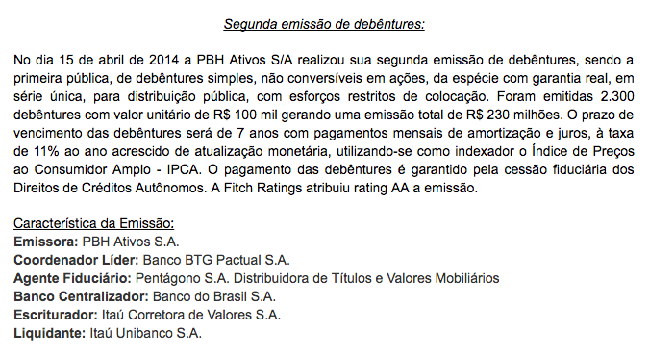
Como o esquema está funcionando em Belo Horizonte
Debêntures pagam juros exorbitantes: IPCA + 11%
Criada por Lei Municipal com Capital de R$100 mil

Slide 27


Juros pagos pela “estatal não dependente” pode superar a parcela anual recebida de investidores
Valor de Face
100%
Deságio
50%
Juros
23%
a.a.
Valor recebido em 4 parcelas
12,5 % por ano
O valor desembolsado pelo investidor privilegiado que compra as debêntures senior é menor que os juros que recebe, pois paga parcela de 12,5% do valor de face e recebe juros de 23%. A estatal ainda arca com custos financeiros, consultorias, remuneração administradores... onerando pesadamente o Estado.

Slide 28
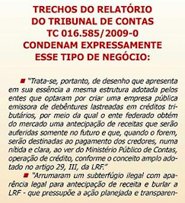
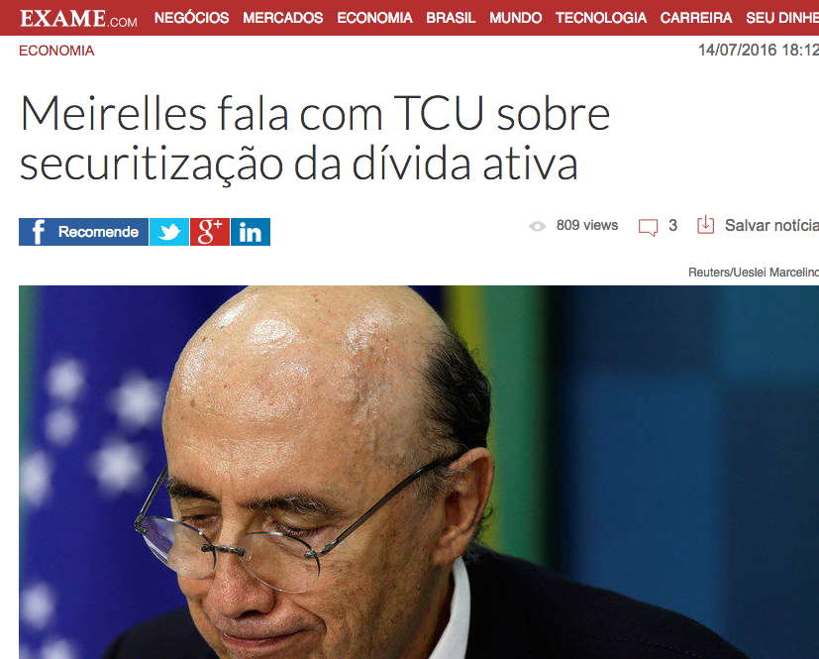
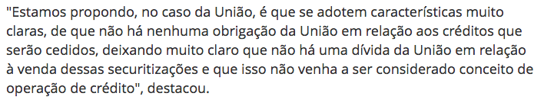
NEGÓCIO ILEGAL
X

Slide 29
Esquema de Geração de Dívida Pública
União, Estados e Municípios não terão benefício algum
  Recursos auferidos pela empresa estatal não dependente com a venda de debêntures senior serão rapidamente consumidos com:
  Deságio
  Pagamento de juros exorbitantes
  Consultorias e custos financeiros
  Remuneração de administradores
  Por se tratar de estatal não dependente, os entes federados serão chamados a honrar a garantia e continuar pagando juros e amortizações das debêntures, gerando dívida pública.
  PEC 241/2016 GARANTE RECURSOS PARA
  ESTATAIS NÃO DEPENDENTES

Slide 30
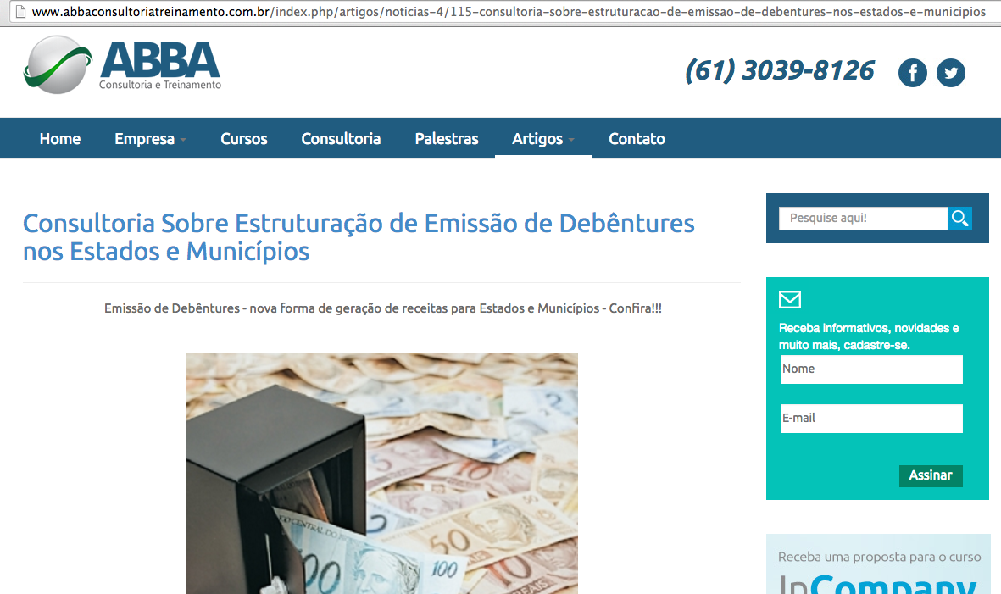
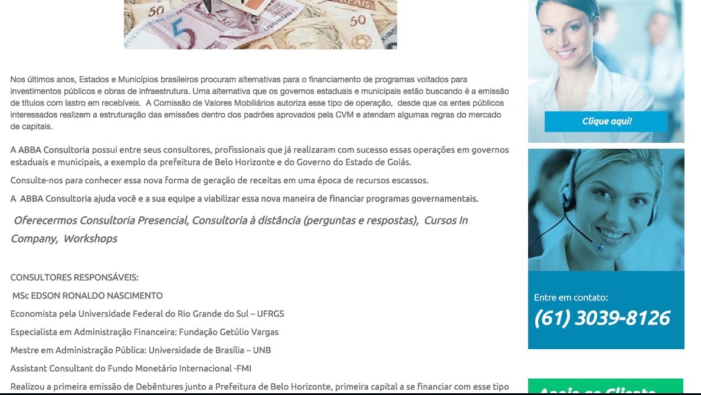
COMO ESSE ESQUEMA ENTROU NO BRASIL: CONSULTORIAS PRIVADAS
EXPERTISE
DO FMI
Semelhança com a empresa EFSF, sediada em Luxemburgo, paraíso fiscal na Europa, criada por imposição do FMI

Slide 31
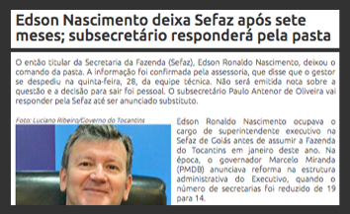
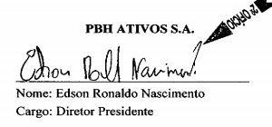
COMO O ESQUEMA SE ALASTRA
Edson Ronaldo do Nascimento
Consultor responsável da ABBA
Presidente da PBH Ativos S/A (Empresa não dependente do Município de Belo Horizonte)
Superintende da Fazenda de Goiás
Secretário de Fazenda de Tocantins
Consultor Assistente do FMI
A MESMA PESSOA
Vende consultoria
Preside estatal não dependente criada conforme sua consultoria
Ocupa cargos em Estados onde estão sendo criadas estatais não dependentes conforme sua consultoria
CONSULTORIAS PRIVADAS =
CONFLITO DE INTERESSES

Slide 32
Evidência revelada pela Auditoria Cidadã
“SISTEMA DA DÍVIDA”
Utilização do endividamento como mecanismo de subtração de recursos e não para o financiamento dos Estados
Se reproduz internacionalmente e internamente, em âmbito dos estados e municípios: CRISE EM DIVERSOS ENTES FEDERADOS BRASILEIROS
Dívidas sem
contrapartida
Maior beneficiário:
Setor financeiro
Mecanismos que Geram Dívida
Interferência do FMI
Privilégios Legais, Políticos, Financeiros e Econômicos
Influência do Poder Financeiro
Salvamento Bancário
Sistema da Dívida
Notes:
Suspensão pagamento encargos aos rentistas (Bonos Global 2012 e 2030) desde novembro/2008
Proposta soberana de recompra do restante da dívida por no máximo 30% de seu valor nominal
The Economist (23/04/2009): “Sr. Correa parece ser incorruptível (...) gasto público cresceu 71% em 2008, resultado de investimentos em escolas e hospitais”
ESTA É A PROVA DA VIABILIDADE POLÍTICA DA AUDITORIA DA DÍVIDA
ENQUANTO ISSO, O GOVERNO BRASILEIRO RECOMPRA TÍTULOS DA DÍVIDA EXTERNA A 130% DO VALOR DE FACE, EM MÉDIA

Slide 33

“Sistema da Dívida”
Como opera
Modelo Econômico
Privilégios Financeiros
Sistema Legal
Sistema Político
Corrupção
Grande Mídia
Organismos Internacionais
Dominação financeira e graves consequências sociais
Notes:
Suspensão pagamento encargos aos rentistas (Bonos Global 2012 e 2030) desde novembro/2008
Proposta soberana de recompra do restante da dívida por no máximo 30% de seu valor nominal
The Economist (23/04/2009): “Sr. Correa parece ser incorruptível (...) gasto público cresceu 71% em 2008, resultado de investimentos em escolas e hospitais”
ESTA É A PROVA DA VIABILIDADE POLÍTICA DA AUDITORIA DA DÍVIDA
ENQUANTO ISSO, O GOVERNO BRASILEIRO RECOMPRA TÍTULOS DA DÍVIDA EXTERNA A 130% DO VALOR DE FACE, EM MÉDIA

Slide 34


Quem ganha?
  Fonte: http://www4.bcb.gov.br/top50/port/top50.asp

Slide 35
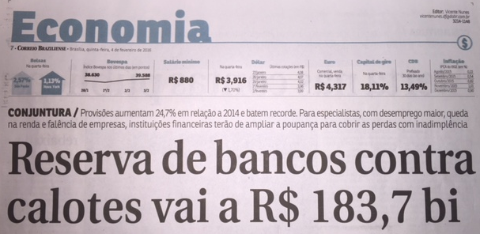
Em 2015, apesar da desindustrialização, da queda no comércio, do desemprego e da retração do PIB em quase 4% o LUCRO DOS BANCOS foi 20% superior ao de 2014, e teria sido 300% maior não fossem as exageradas provisões que reduzem seus lucros tributáveis:

Slide 36
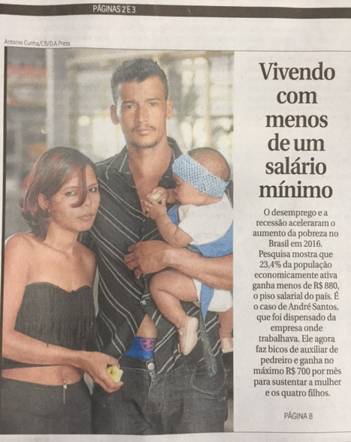
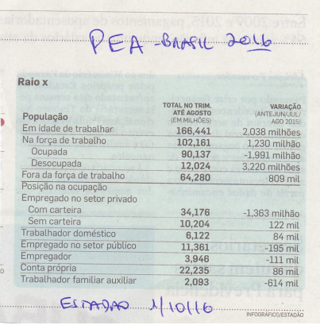
Quem perde?
DESEMPREGO e SUB-EMPREGO
23,4 % da população ativa vive com menos de 1 salário mínimo.
Correio Braziliense de 12/07/2016

Slide 37
                PARADOXO BRASIL
                Estamos muito
                distantes do
                Brasil que
                queremos
9ª ECONOMIA MUNDIAL
Pior distribuição de renda do mundo http://iepecdg.com.br/uploads/artigos/SSRN-id2479685.pdf COMPARADO COM GINI index | Data | Table
75º no ranking de respeito aos Direitos Humanos – IDH
Penúltimo no ranking da Educação entre 40 países (Índice Global de Habilidades Cognitivas e Realizações Educacionais )
Penúltimo no ranking do crescimento econômico em 2016

Slide 38
AUDITORIA DA DÍVIDA
Prevista na Constituição Federal de 1988
Plebiscito Popular ano 2000: mais de seis milhões de votos
AUDITORIA CIDADÃ DA DÍVIDA
www.auditoriacidada.org.br
CPI da Dívida Pública
Passo importante, mas ainda não significa o cumprimento da Constituição. Revelação de graves indícios de ilegalidade, ilegitimidade e até fraudes.
Notes:
38

Slide 39
Graves indícios de ilegalidade Comprovados por CPI da Dívida Pública
transformações de dívidas do setor privado em dívidas públicas;
pagamento de excessivos e ilegítimos juros, encargos e taxas que multiplicam o valor da dívida por ela mesma;
contínuo pagamento ilegal de juros sobre juros de forma insustentável;
pagamento de ágios que chegaram a 70% do valor nominal, em resgates antecipados, ou seja, dívida que sequer se encontravam vencidas;
operações de transformação de dívida em paraísos fiscais, com suspeita de renúncia à prescrição;
refinanciamentos obscuros com cláusulas expressas de renúncia à soberania, à imunidade e à alegação de nulidade;
transformação de passivos de bancos em dívidas públicas;
utilização de mecanismos meramente financeiros que geram dívida sem contrapartida alguma ao país ou à sociedade;
ausência de documentação e de transparência que revelam outros indícios
Notes:
Suspensão pagamento encargos aos rentistas (Bonos Global 2012 e 2030) desde novembro/2008
Proposta soberana de recompra do restante da dívida por no máximo 30% de seu valor nominal
The Economist (23/04/2009): “Sr. Correa parece ser incorruptível (...) gasto público cresceu 71% em 2008, resultado de investimentos em escolas e hospitais”
ESTA É A PROVA DA VIABILIDADE POLÍTICA DA AUDITORIA DA DÍVIDA
ENQUANTO ISSO, O GOVERNO BRASILEIRO RECOMPRA TÍTULOS DA DÍVIDA EXTERNA A 130% DO VALOR DE FACE, EM MÉDIA

Slide 40

PEC 241/2016 IMPEDE O AUMENTO DE GASTOS SOCIAIS OCORRIDO NO EQUADOR APÓS A AUDITORIA DA DÍVIDA
.

Slide 41
                PARADOXO BRASIL
                Estamos muito
                distantes do
                Brasil que
                queremos
9ª ECONOMIA MUNDIAL
Pior distribuição de renda do mundo http://iepecdg.com.br/uploads/artigos/SSRN-id2479685.pdf COMPARADO COM GINI index | Data | Table
75º no ranking de respeito aos Direitos Humanos – IDH
Penúltimo no ranking da Educação entre 40 países (Índice Global de Habilidades Cognitivas e Realizações Educacionais )
Penúltimo no ranking do crescimento econômico em 2016

Slide 42
  ESTRATÉGIAS DE AÇÃO
  CONHECIMENTO DA REALIDADE
  MOBILIZAÇÃO SOCIAL CONSCIENTE
  AÇOES CONCRETAS
    Frente Parlamentar Mista para realizar Auditoria da Dívida com Participação Social: PEC para controlar gastos c/ Dívida
    NÚCLEOS da Auditoria da Dívida Pública e CURSO
    Reivindicar a AUDITORIA DA DÍVIDA COM PARTICIPAÇÃO CIDADÃ para desmascarar o “Sistema da Dívida” e redirecionar a aplicação dos recursos
    Sair do cenário de escassez para viver a realidade de abundância, garantindo vida digna para todas as pessoas
    Exigir Voto NÃO à PEC 55/2016 e aos PLS 204/2016 o PLP 181/2015 e PL 3337/2015 visam “legalizar” esquema fraudulento que geram dívida pública e aprofundam a financeirização no Brasil

Slide 43

A apenas 15 quilômetros do Palácio do Planalto, centenas de brasileiros e brasileiras, inclusive idosos e crianças, disputam o lixo de Brasília para sobreviver. A PEC 55 VAI AGRAVAR ESSA SITUAÇÃO. É urgente sairmos desse cenário de escassez. Maria Lucia Fattorelli
Muito grata
www.auditoriacidada.org.br
www.facebook.com/auditoriacidada.pagina

